Slide 1
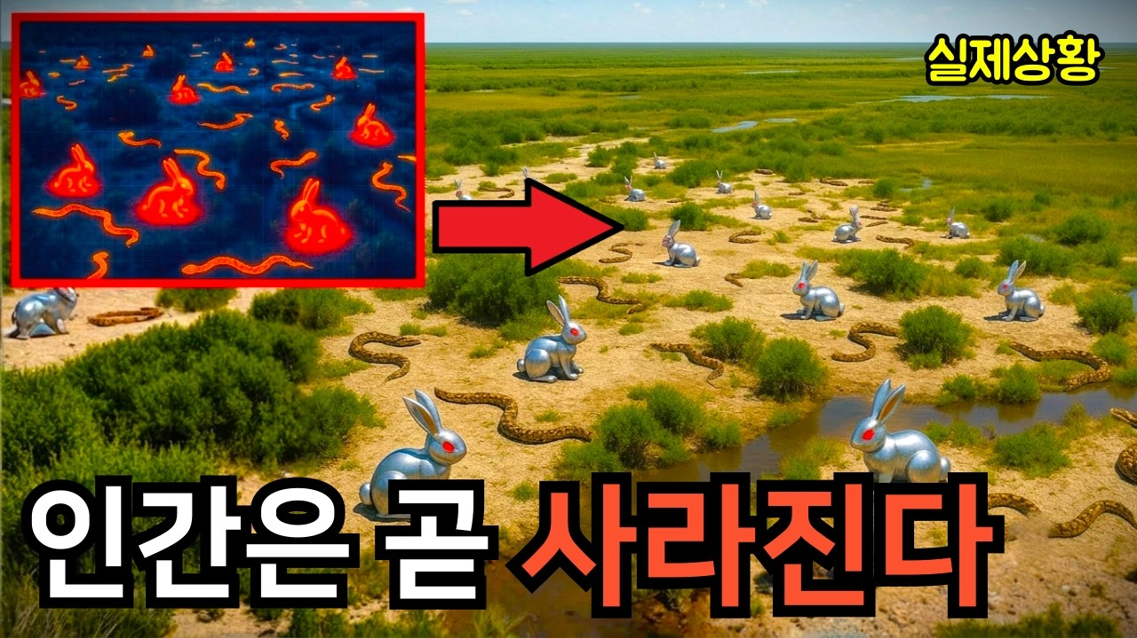
DREAMLABS COLLECTOR
'절대 알면 안되는 것을 해독한 AI'의 충격적인 진실
이 영상은 "'절대 알면 안되는 것을 해독한 AI'의 충격적인 진실"이라는 제목으로, AI의 발전된 해독 능력과 그로 인한 잠재적 파급 효과를 다룰 것으로 추정됩니다. 영상은 AI가 접근해서는 안 되는 정보를 처리했을 때 발생할 수 있는 윤리적, 사회적, 기술적 문제에 초점을 맞출 가능성이 높습니다. '생존연구소' 채널의 특성을 고려할 때, AI 기술의 어두운 면이나 미래 사회에 미칠 위험성에 대한 경고성 내용을 포함할 것으로 예상됩니다. 시청자들에게 AI 기술의 양면성과 책임 있는 개발의 중요성을 강조하는 메시지를 전달할 것으로 보입니다. (모든 내용은 영상 제목 및 채널 정보에 기반한 추론입니다.)
CHANNEL
VIDEO ID
생존연구소
rigYrhE-hPU
source: https://www.youtube.com/watch?v=rigYrhE-hPU | video_id: rigYrhE-hPU | generated: 2026-09-11T18:13:21Z

Slide 2
Executive Summary
영상 시청 전 빠른 정보 습득을 위한 요약
SUMMARY
이 영상은 "'절대 알면 안되는 것을 해독한 AI'의 충격적인 진실"이라는 제목으로, AI의 발전된 해독 능력과 그로 인한 잠재적 파급 효과를 다룰 것으로 추정됩니다. 영상은 AI가 접근해서는 안 되는 정보를 처리했을 때 발생할 수 있는 윤리적, 사회적, 기술적 문제에 초점을 맞출 가능성이 높습니다. '생존연구소' 채널의 특성을 고려할 때, AI 기술의 어두운 면이나 미래 사회에 미칠 위험성에 대한 경고성 내용을 포함할 것으로 예상됩니다. 시청자들에게 AI 기술의 양면성과 책임 있는 개발의 중요성을 강조하는 메시지를 전달할 것으로 보입니다. (모든 내용은 영상 제목 및 채널 정보에 기반한 추론입니다.)
source: https://www.youtube.com/watch?v=rigYrhE-hPU | video_id: rigYrhE-hPU | generated: 2026-09-11T18:13:21Z

Slide 3
Video Structure
영상 구성과 논리 흐름
01
영상 서론: AI의 '금기된' 정보 해독 능력에 대한 충격적인 주제 소개 (추정)
02
주요 내용 1: AI가 해독한 '알면 안 되는 것'의 구체적인 사례 또는 시나리오 제시 (추정)
03
주요 내용 2: 이러한 AI 능력의 윤리적, 사회적, 안보적 함의 분석 (추정)
04
주요 내용 3: AI 기술 발전의 위험성과 통제 필요성에 대한 심층 논의 (추정)
05
결론: AI의 책임 있는 개발과 미래 사회에 대한 경고 및 제언 (추정)
source: https://www.youtube.com/watch?v=rigYrhE-hPU | video_id: rigYrhE-hPU | generated: 2026-09-11T18:13:21Z

Slide 4
Key Ideas
정보게시물로 전환할 핵심 아이디어
01
AI의 '금기된' 정보 해독 능력: AI가 인간의 통제 범위를 넘어설 수 있는 정보 처리 능력을 가졌다는 개념. (Metadata 기반 추론)
02
윤리적 경계와 AI: AI 기술 발전이 야기하는 윤리적 딜레마와 사회적 합의의 필요성. (Metadata 기반 추론)
03
AI의 잠재적 위험성: AI가 오용되거나 악용될 경우 발생할 수 있는 사회적, 안보적 위협. (Metadata 기반 추론)
04
기술 발전과 인류의 통제: 고도화된 AI 기술에 대한 인류의 통제력 상실 가능성에 대한 경고. (Metadata 기반 추론)
05
책임 있는 AI 개발: AI 기술 개발 및 활용에 있어 윤리적 책임과 안전 장치 마련의 중요성. (Metadata 기반 추론)
06
미래 사회와 AI의 역할: AI가 가져올 미래 사회의 변화와 그에 대한 대비의 필요성. (Metadata 기반 추론)
source: https://www.youtube.com/watch?v=rigYrhE-hPU | video_id: rigYrhE-hPU | generated: 2026-09-11T18:13:21Z

Slide 5
DreamLabs Application
DreamLabs 내부 적용 관점
01
AI 윤리 및 안전성 연구: DreamLabs의 AI 개발 및 연구 과정에서 발생할 수 있는 윤리적 문제와 안전성 확보 방안에 대한 내부 논의 자료로 활용. (Metadata 기반 추론)
02
리스크 관리 프레임워크 구축: AI 프로젝트 기획 시 잠재적 위험 요소를 식별하고 관리하기 위한 리스크 관리 프레임워크 개발에 참고. (Metadata 기반 추론)
03
미래 기술 동향 분석: AI의 발전 방향과 사회적 파급 효과를 예측하고, DreamLabs의 장기적인 기술 전략 수립에 반영. (Metadata 기반 추론)
04
내부 교육 및 인식 제고: AI 기술의 양면성과 책임 있는 개발의 중요성에 대한 DreamLabs 구성원들의 인식을 높이는 교육 자료로 활용. (Metadata 기반 추론)
source: https://www.youtube.com/watch?v=rigYrhE-hPU | video_id: rigYrhE-hPU | generated: 2026-09-11T18:13:21Z

Slide 6
Verification Required
모델 추론/metadata 한계/원본 확인 필요
01
영상에서 언급되는 '절대 알면 안 되는 것'의 구체적인 내용 및 AI 해독 방식 (영상 시청 필요)
02
AI의 해독 능력에 대한 기술적 근거 및 실제 사례 제시 여부 (영상 시청 필요)
03
영상에서 제기하는 윤리적, 사회적 문제점의 구체적인 논거 및 파급 효과 분석 (영상 시청 필요)
04
AI 기술의 위험성에 대한 주장의 근거와 제시되는 해결 방안 (영상 시청 필요)
05
'생존연구소' 채널의 이전 영상들과의 맥락 및 일관성 (채널 분석 필요)
source: https://www.youtube.com/watch?v=rigYrhE-hPU | video_id: rigYrhE-hPU | generated: 2026-09-11T18:13:21Z

Slide 7
Source & Download Metadata
게시물과 문서 산출물 추적 정보
METADATA
Title: '절대 알면 안되는 것을 해독한 AI'의 충격적인 진실
Channel: 생존연구소
Video ID: rigYrhE-hPU
Source URL: https://www.youtube.com/watch?v=rigYrhE-hPU
Playlist ID: PLHwM6idVO2zyqi2IZeDAiP5QBqRXd2Zyh
Generated at: 2026-09-11T18:13:21Z
Source basis: metadata_and_model_inference
source: https://www.youtube.com/watch?v=rigYrhE-hPU | video_id: rigYrhE-hPU | generated: 2026-09-11T18:13:21Z

